Slide 1

PROJECTS (tt)

Slide 2
Nội dung
Các bước Xây dựng website tin tức
Hướng dẫn thực hiện đề tài
Tạo liên kết các trang trong PHP
Xây dựng các trang Admin

Slide 3
Mục tiêu
Giúp SV nắm được yêu cầu của đề tài
Thực hiện các bước thiết kế website
Hướng dẫn thực hiện đề tài
Tạo liên kết các trang trong PHP

Slide 4
HƯỚNG DẪN THỰC HIỆN ĐỀ TÀI

Slide 5
WEBSITE
Client:
Index
News
NewsDetail
Admin
Login
Category_add
Category_update
Category_delete
News_add
News_update
News_delete
User

Slide 6
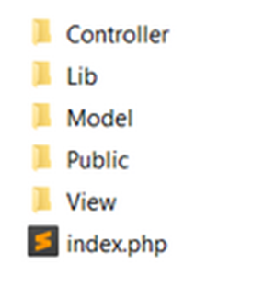
Ví dụ
Đề xuất (mô hình chung)
Libs
Publics
Admin
Site
Index.php
Admin.php

Slide 7
Tạo liên kết giữa các trang trong PHP

Slide 8
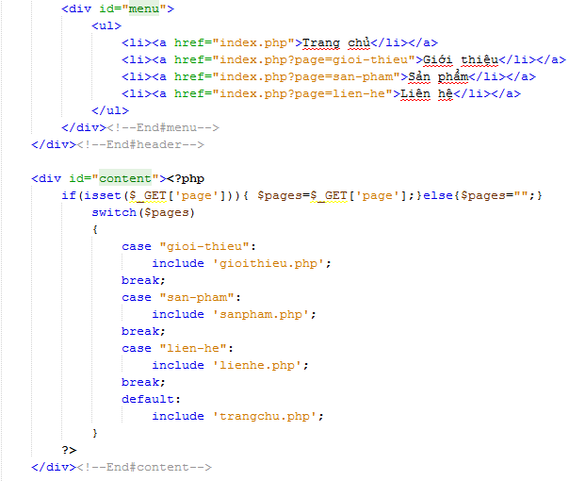

Slide 9
Xây dựng các trang của Admin
Login
Category_add
Category_update
Category_delete
News_add
News_update
News_delete…………………

Slide 10
Tóm tắt
Từng bước hoàn thiện Projects:
Hoàn thiện các trang về phía người dùng
Và xây dựng các trang về phía Admin

Slide 11

Câu hỏi và thảo luận

